Slide 1
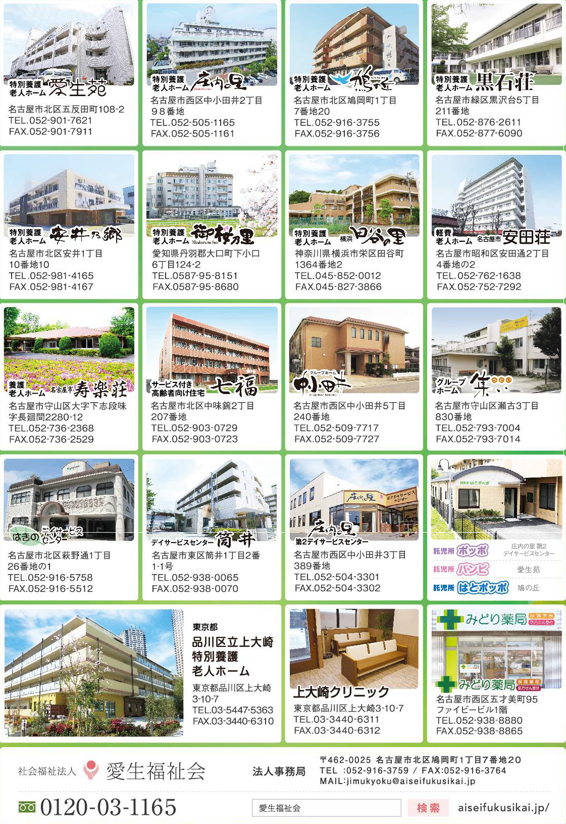
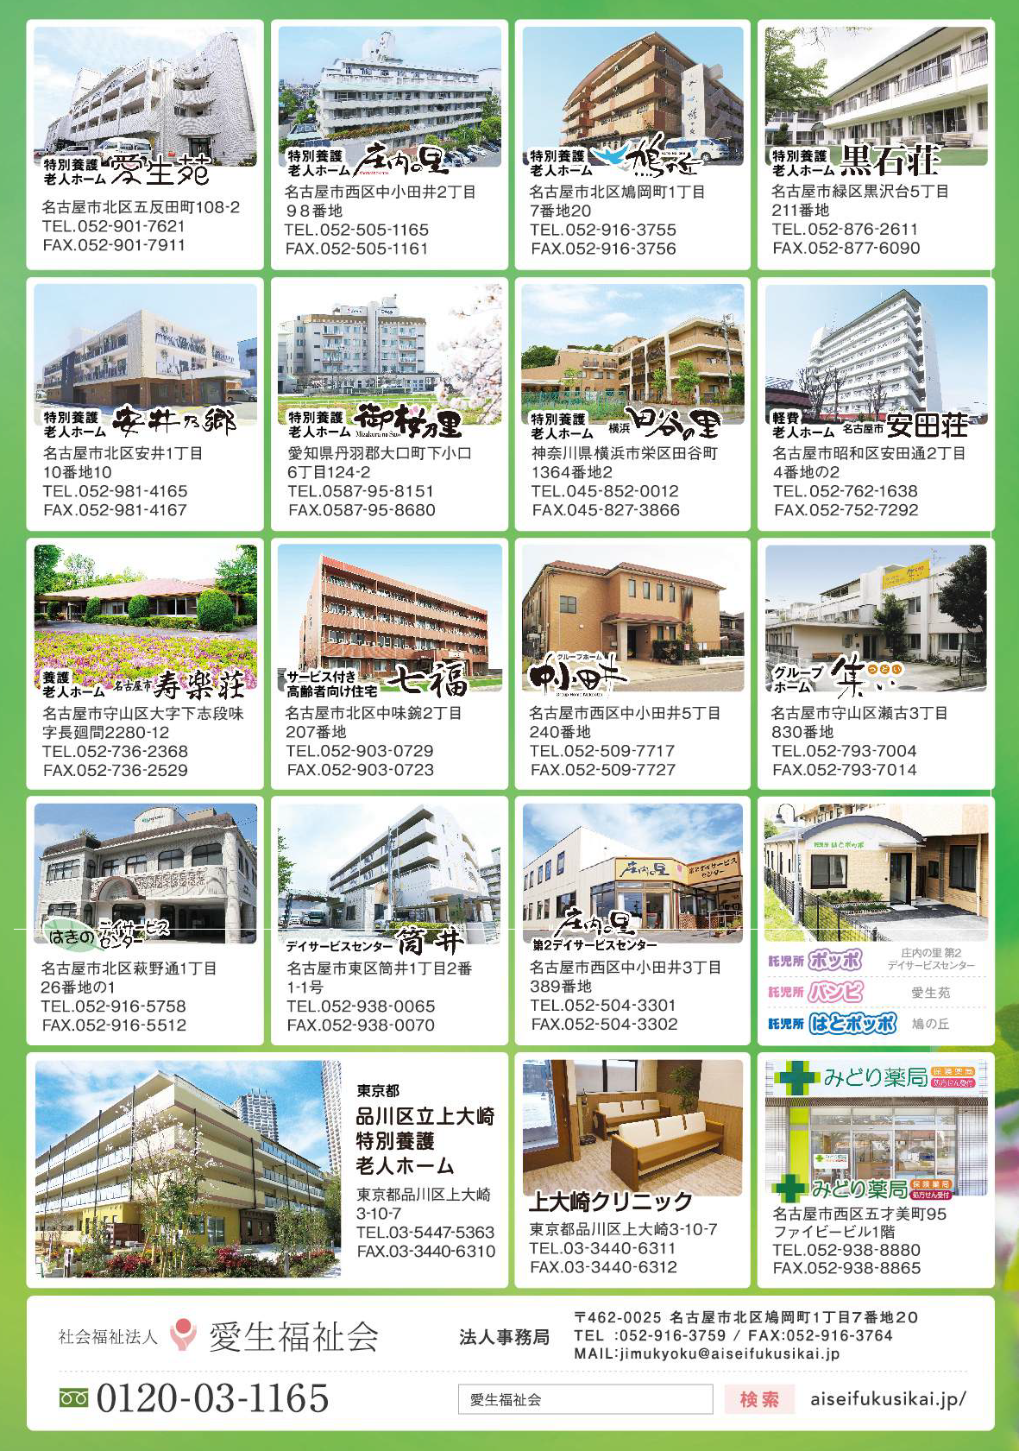
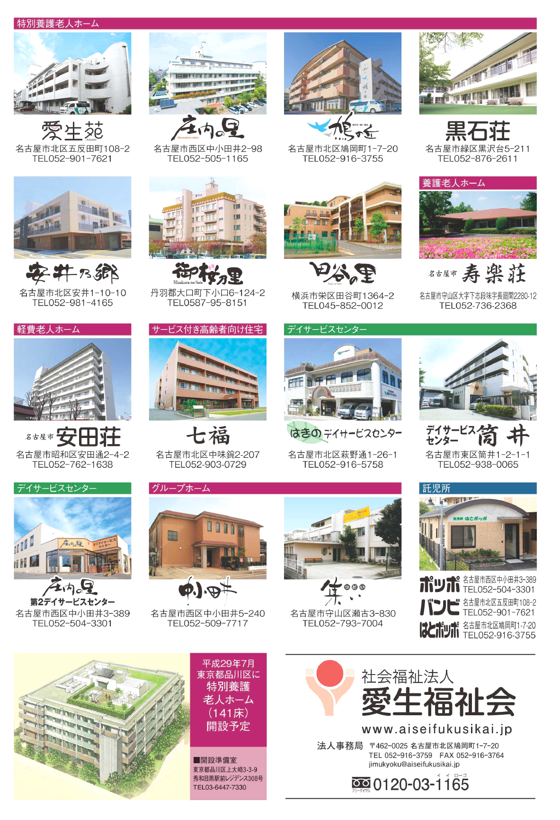
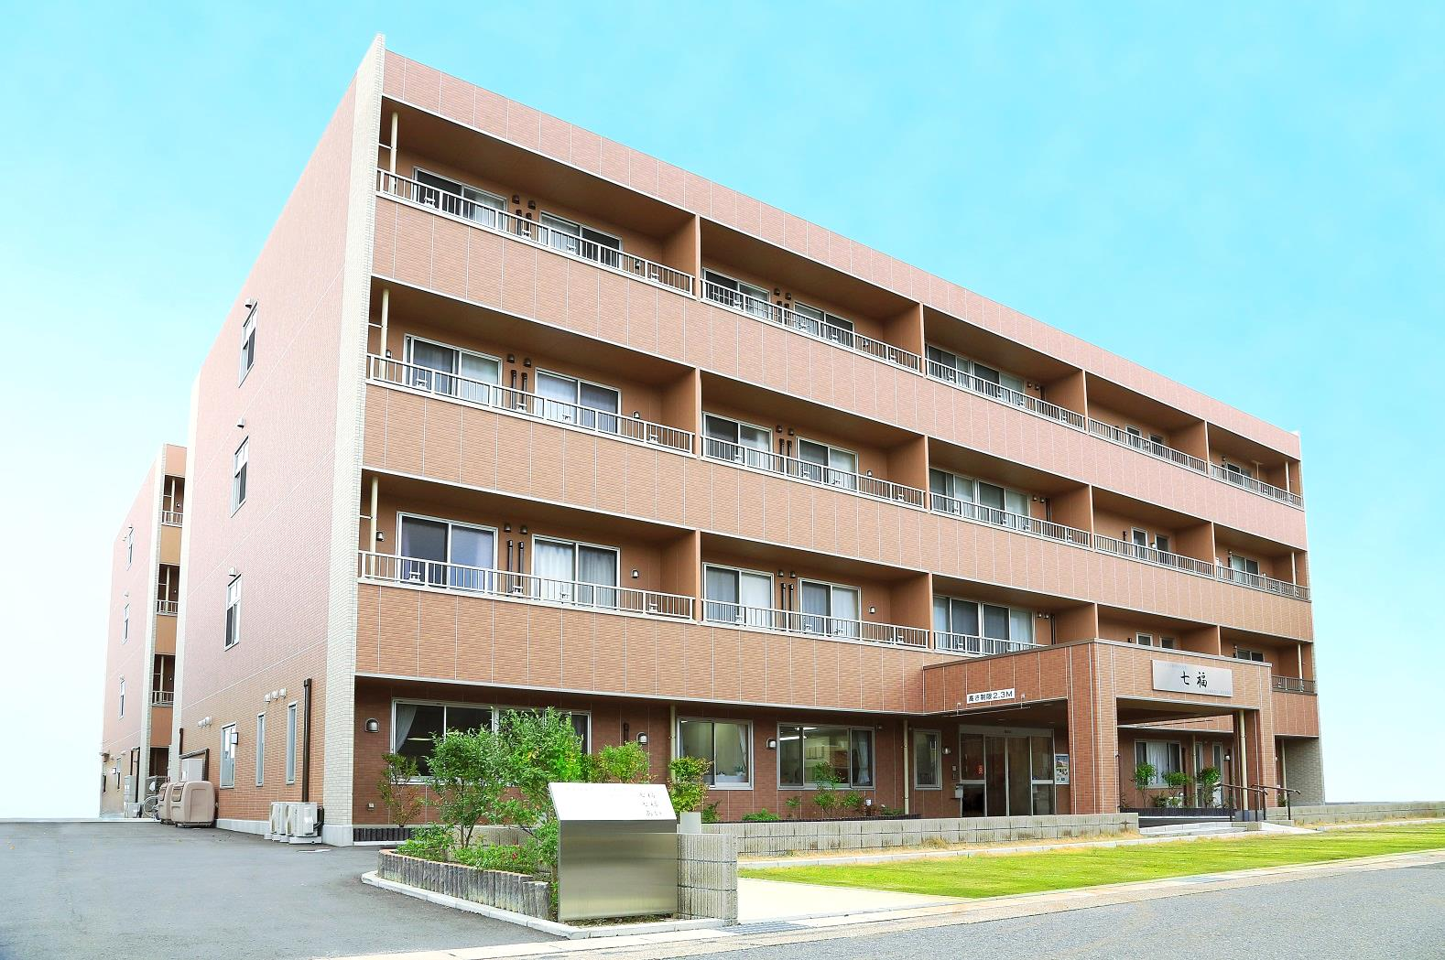
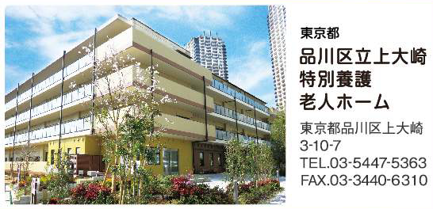
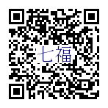
社会福祉法人 愛生福祉会
サービス付き高齢者向け住宅
七福
登録番号 13010(2)
ご入居・ご利用についての
お問い合わせは
052-903-0729
担当 本多・澤村
〒462−0015
名古屋市北区
中味鋺２丁目２０７番
TEL 052-903-0729
FAX 052-903-0723
www.aiseifukusikai.jp/sisetu/shichifuku/

Slide 2
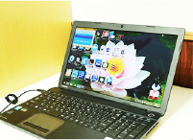
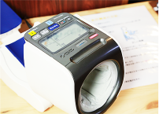
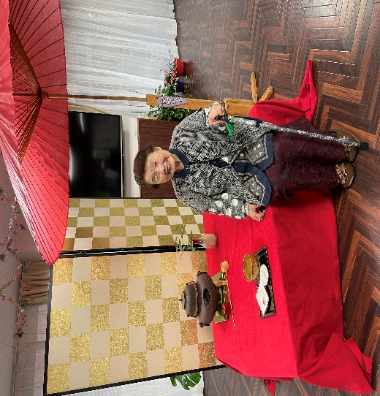
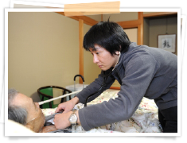
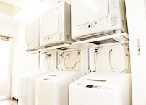
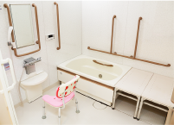
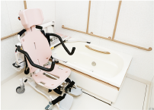
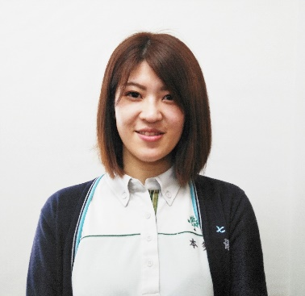
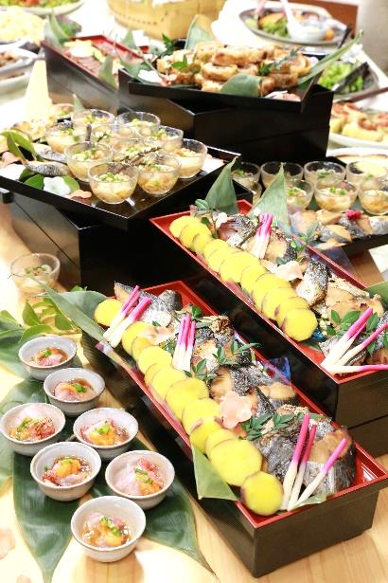
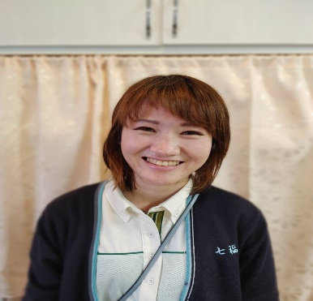
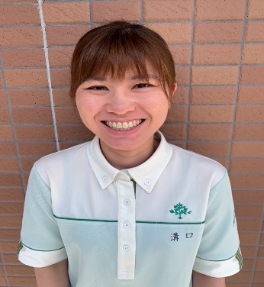
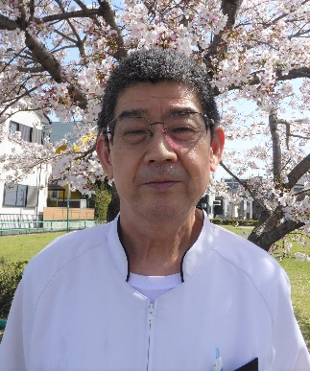
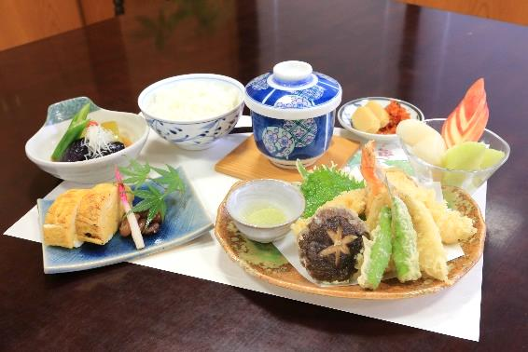
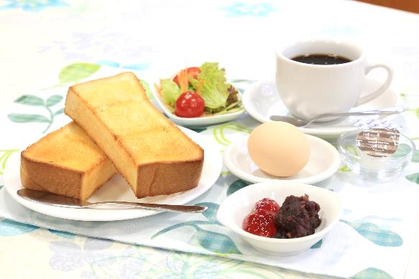
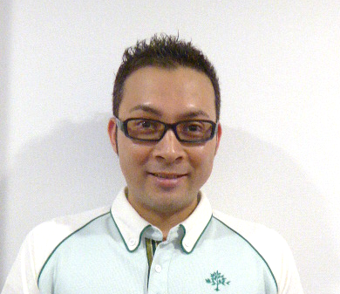
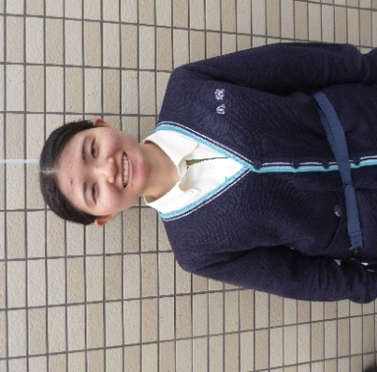
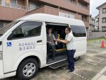
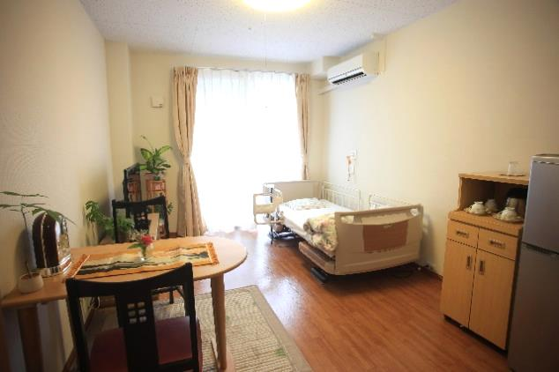
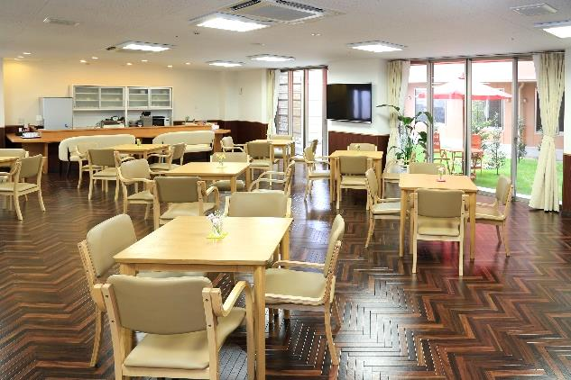
その人がその人らしく
笑顔に満ちあふれた生活を
愛生福祉会グループが皆様を
全面的にバックアップいたします
「七福」は、ご入居者様がその人らしい毎日をお過ごしいただけることを大切にしています。
愛生福祉会グループの経験豊富なスタッフが、医療機関との連携を取りながら、安心･安全で快適な暮らしをお手伝いさせていただきます。
喫茶コーナー パソコンコーナー 血圧計
天気の良い日には、オープン 1階ロビーに設置。お手紙を 毎日の健康チェックにお使
テラスでお茶やおしゃべりを 作成したり、インターネットで い頂いております。看護師
お楽しみください。 お買い物をして頂けます。 の健康相談もどうぞ。
皆様の健康をサポート
ご入居者様の健康管理については、
看護スタッフによる血圧測定・健康相談を行っています｡
皆様の健康をサポートさせていただきます。
洗濯室 浴室 機械浴室
24時間、洗濯機・乾燥機 各階の住居スペースに設置。 身体がご不自由な方でも
を、無料でご自由にお使 ご自由にご利用ください。 入浴を楽しんで頂けます。
い下さい。
２４時間３６５日「木の香往診クリニック」
と連携し、いざというときもご安心頂けます。
栄養士・調理師が心を込めた四季折々のお食事
料理が美味しいと評判の愛生福祉会グループが、喫茶店のモーニングから
毎日のお食事、月に一度のバイキング等、四季折々の美味しさをおとどけします。
デイサービス介護職
「4月より入職しました。温かい介護を目指します」
デイサービス介護職
「ママになって復帰しました。精一杯頑張ります。」
機能訓練指導員
「皆さんが健康に過ごしていただけるようにお手伝いさせていただきます」
※行事食のイメージ写真
喫茶店のモーニングサービスも人気です。
通院､お買物､散歩､
外出はご自由に
安心・安全な居室、環境で自由な暮らし
居室は全室個室で、トイレ・洗面台付きです。夜間も安心なナースコールを全室に完備しており、車椅子の方でも快適にお過ごしいただけるよう、細部に至るまでバリアフリーの住環境をご用意しております。
「七福バス」を利用して、お買物や受診のお手伝いなど、自由にお出かけいただけます。（有料）
また、毎日イベントを行っています。
デイサービス 相談員 あい 訪問介護員 あい 管理者
「 お一人おひとりに寄り添った 「皆さまが笑顔になれるよう 「人生の大先輩であるご利用者様
介護を心掛けていきます。 心のこもった介護を提供 にいろいろと教えて頂きながら、
よろしくお願いします。」 致します」 日々精進できたらと思っています」

Slide 3
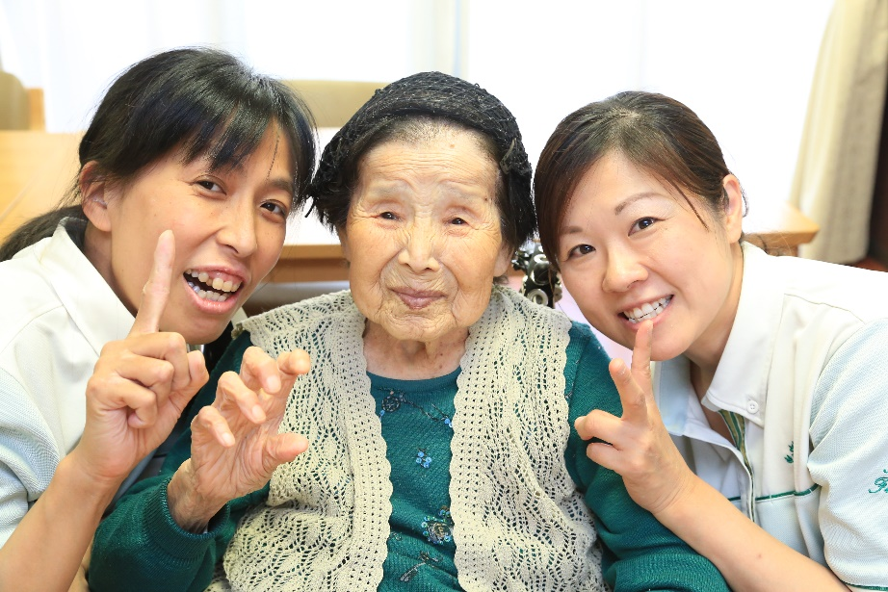
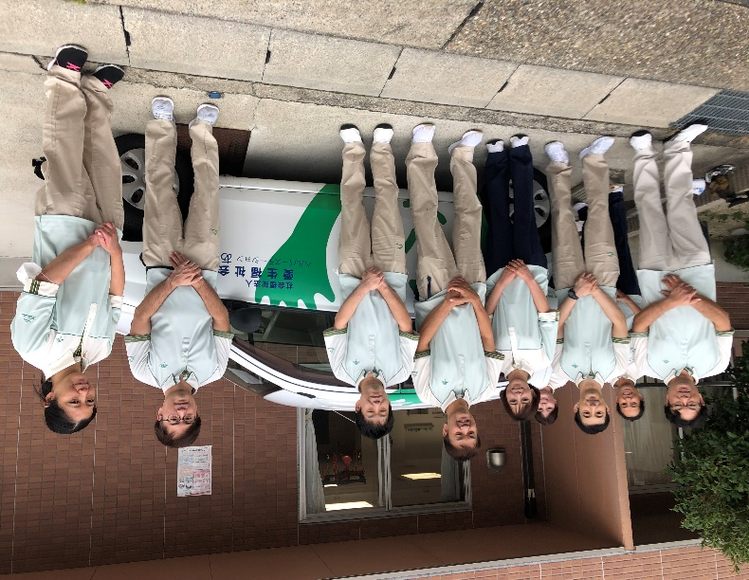
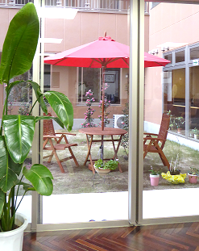
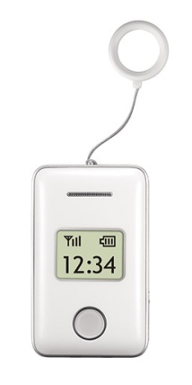
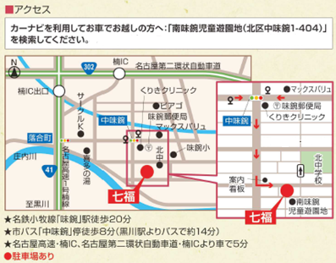
定期巡回･随時対応型訪問介護看護
<ヘルパーステイションあい>のご紹介
法人設立から３０年、地域の皆様にご支援とご協力を戴き築き上げた、安心・安全の医療サポートネットワーク
七福
木の香
往診
クリニック
社会医療法人愛生会
グループ
居宅介護 支援事業所
訪問看護
ステーション
近隣の病院かかりつけ医
みどり薬局
訪問介護･介護予防訪問介護
定期巡回・随時対応型訪問介護看護事業所を併設
介護が必要な方のサービスについては、２４時間対応の介護サービスをご利用可能です。
（要介護１～５かつ、名古屋市の方）
食事介助・排泄介助等の定期巡回はもちろん、２４時間オペレーターが待機・随時対応。状況によりヘルパーがすぐに訪問させていただきます
リハビリ特化型
デイサービス
ヘルパー
ステーションあい
訪問看護事業所と連携を図り、定期巡回・随時訪問型介護看護を行っております。
事業連携することで訪問介護と訪問看護のサービスを２４時間必要な時にうけることができます。
訪問看護事業所は医師と連携を取ってサービスを提供します。
訪問看護事業所との連携
入居条件：６０歳以上の方であれば、どなたでもご入居いただけます
物件概要：全８５部屋【一人部屋８３室、二人部屋２室】
施設名称：サービス付き高齢者向け住宅「七福」
所在地：名古屋市北区中味鋺２丁目２０７番
施設の類型：サービス付き高齢者向け住宅
共用設備：
食堂、喫茶店、交流スペース、ソファ、冷蔵庫、電子レンジ、
テレビ、パソコンコーナー、麻雀・囲碁・将棋、血圧計、
自販機、大浴場、洗濯・乾燥機
居室設備：洗面、トイレ、エアコン、照明器具、緊急通報装置、
インターネット（建物の構造上電波が弱い部屋も有）BS/CS環境
事業主体：社会福祉法人 愛生福祉会
基本料金
要介護１ １０,７３１ 円/月
要介護２ １６,５５６ 円/月
要介護３ ２５,３０４ 円/月
要介護４ ３１,１３３ 円/月
要介護５ ３６,９５９ 円/月
プラスα 看護 要介護１～５
３,２５０円～４,１３０円
※訪問看護を利用した場合
※介護保険負担割合１割者の料金です。2割負担者は上記金額の約2倍となります。
月額利用料（税込）
１３０，０００円
【内訳】
家賃‥‥69,000円
共益費‥31,000円
生活支援費‥‥
30,000円
必要に応じて別途ご負担
○食費/54,000円(税込)
○介護保険 負担額
みまもりケータイ
ボタンを押すことでコールセンターにつながり、会話ができます。
コールボタンの貸与は無料となります
「ヘルパーステーションあい」に関するお問合せは
052-903-0722
担当 村田・浮田
〒462-0015 名古屋市北区中味鋺２丁目２０７番 FAX 052-903-0723

Slide 4
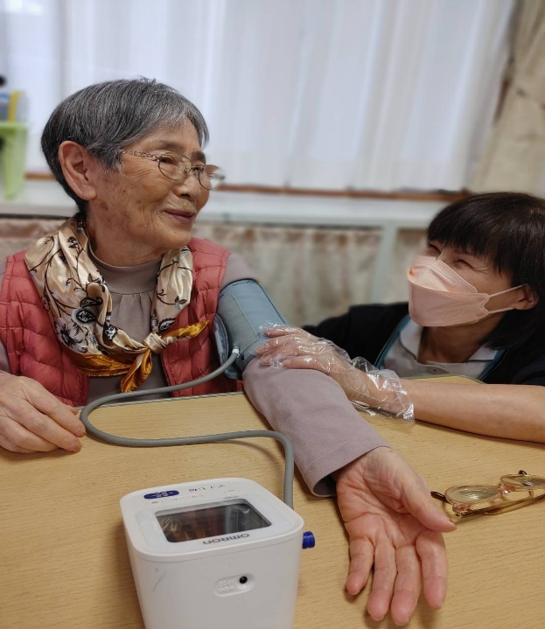
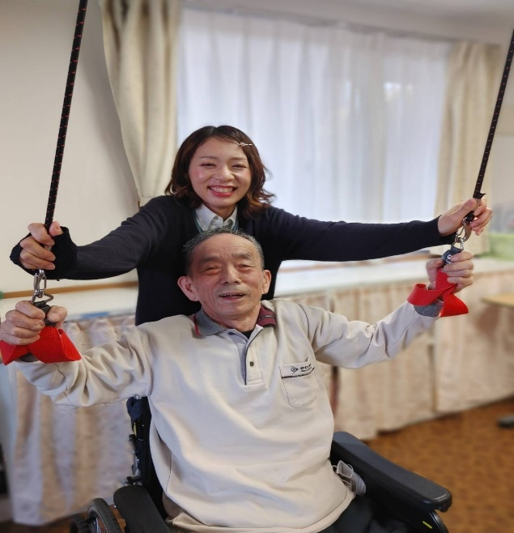
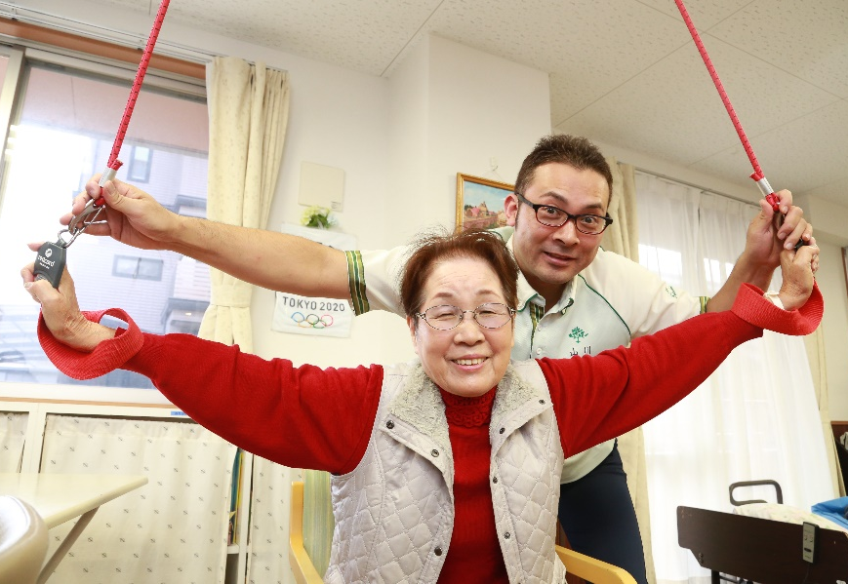
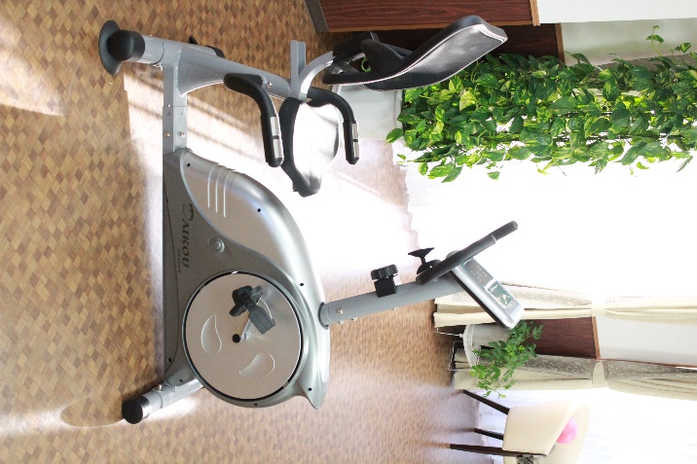
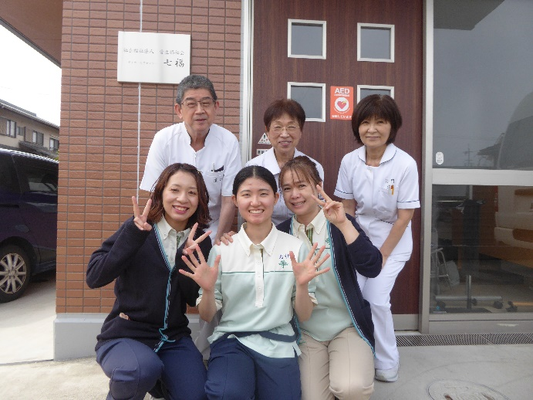
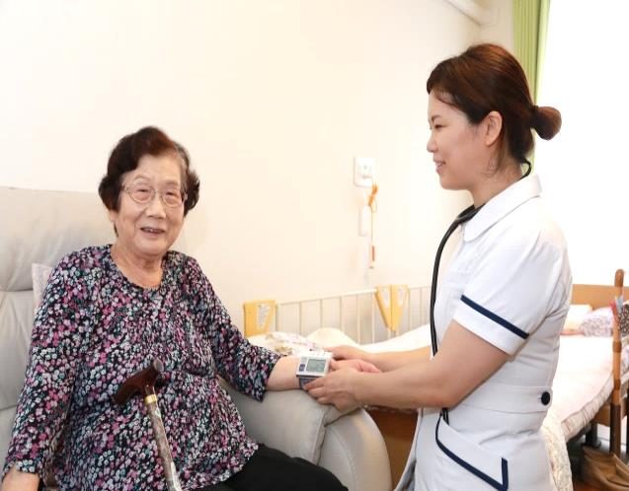
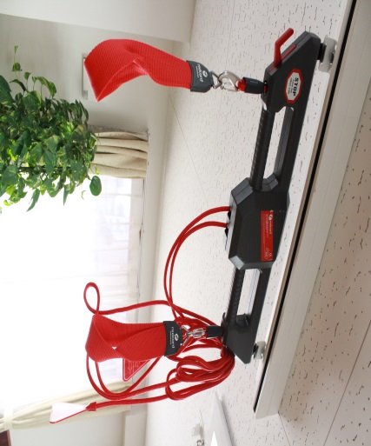
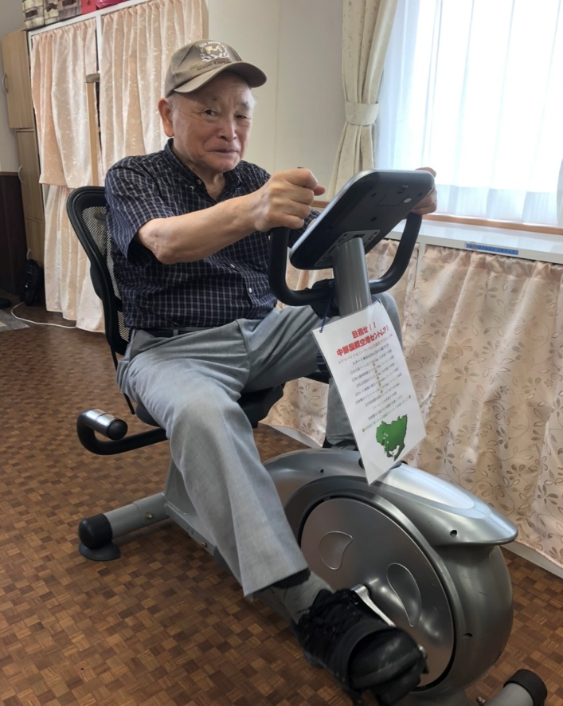
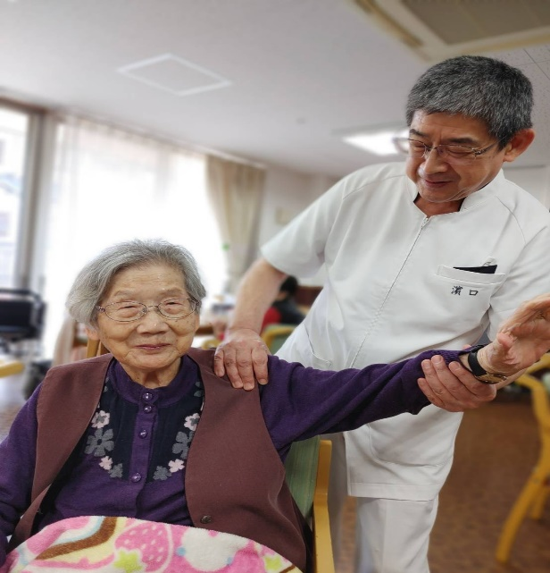
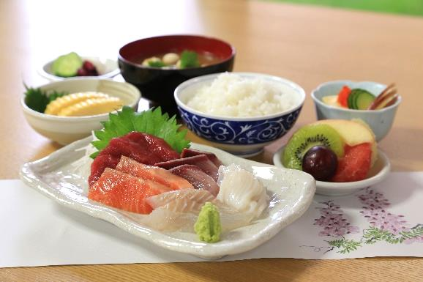
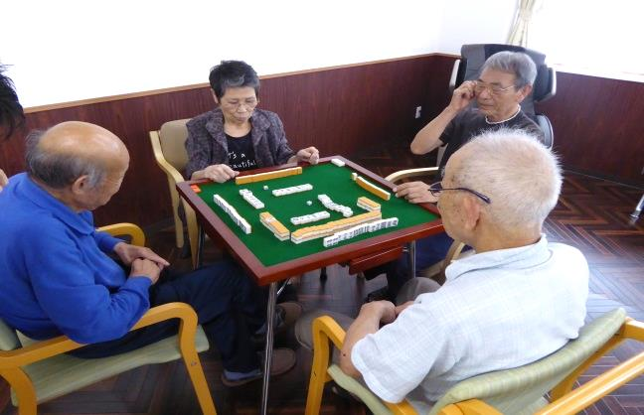
＜デイサービスセンター七福＞
「歩ける喜び」リハビリデイサービス
デイサービスセンター七福での過ごし方
有資格者による、
歩行訓練や作業療法
などのリハビリ
ご自宅までお迎えにあがります
9:30
バイタルチェック＆ウェルカムドリンク
「歩ける喜び」を大切にしています。 リハビリプログラム、レッドコード
レッグプレス、平行棒、階段昇降、サイクルマシーンなどなど、幅広いバリエーションをご用意しております。
機能訓練指導員や介護予防運動指導員、が、的確なリハビリを指導させて頂きます。
個別リハビリ＆マシントレーニング＆作業療法
10:00
入浴＆リラクゼーション＆脳トレ
平行棒、バランスマット、リハビリボールなどのリハビリ設備も
複数ご用意しております。
12:00
七福自慢のお食事をご提供します
ノルウェー生まれのリハビリ器具「レッドコード」を導入
七福のデイサービスに通うようになってから、歩ける力が付いたと感じている方も数多くいらっしゃいます。
13:00
「行事」＆「個別リハビリ」＆作業療法
＆マシントレーニング
レッドコードのリハビリメリットを活かしたアクティビティを行っています。
レッドコードとは…ノルウェーで生まれたリハビリ器具及びトレーニング方法で、自重を使い、安全に体幹を鍛える事ができます。
ご利用者様からも
大好評です
15:30
ドリンク＆おやつタイム
ご自宅までお送りさせていただきます 本日もご利用ありがとうございました
エアロバイクで筋力強化運動
「入居者以外の人とも交流が持て て、楽しいです。」
「お食事がおいしい」
「マッサージ器が気持ちよい。 足のむくみがとれた」
「しっかり運動できるので行くとスッキリする。」
あん摩マッサージ師による施術が人気です
営業日：月曜日～日曜日（祝日・年末年始365日営業）
定員27名（1月1日～3日は、定員20名）
サービス提供時間：
① 9:30～16:40 ②9:30～15:40
※①②からお選びいただけます。
★無料お試し利用（食事付）好評受付中です！
要支援 １ 約１，７８６円／月額（加算別）
要支援 ２ 約３，６６２円／月額（加算別）
要介護 １ 約 ７００円／日額（加算別・①）
要介護 ２ 約 ８２６円／日額（加算別・①）
要介護 ３ 約 ９５７円／日額（加算別・①）
要介護 ４ 約１，０８８円／日額（加算別・①）
要介護 ５ 約１，２２０円／日額（加算別・①）
※総合事業については、予防専門型を実施しております。
※介護保険負担割合１割者の料金です。2割負担者は約2倍です。
※定期巡回・随時対応型訪問介護・看護のご利用者は、介護 度によって介護報酬が減額されます。
（定期巡回・随時対応型訪問介護・看護費用にて）
※七福入居者様は、同一建物のため送迎減算があります。
デイサービスセンター七福のお問い合わせは
052-903-0729
担当 溝口、北村

